Slide 1


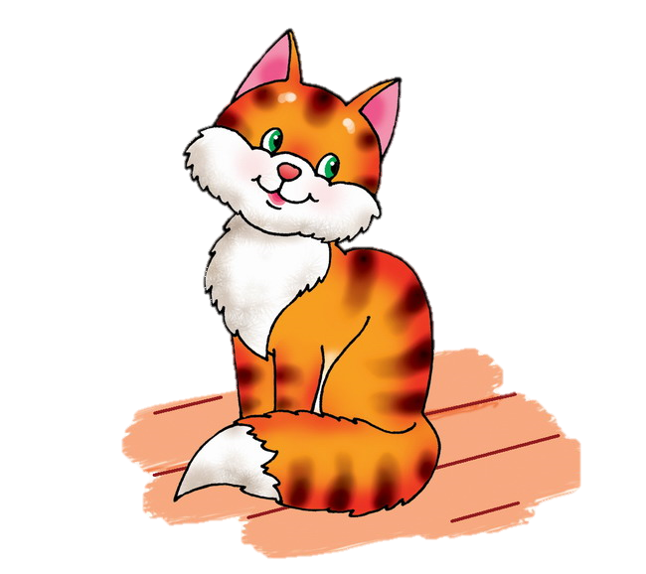
«Коту стало стыдно»

Slide 2
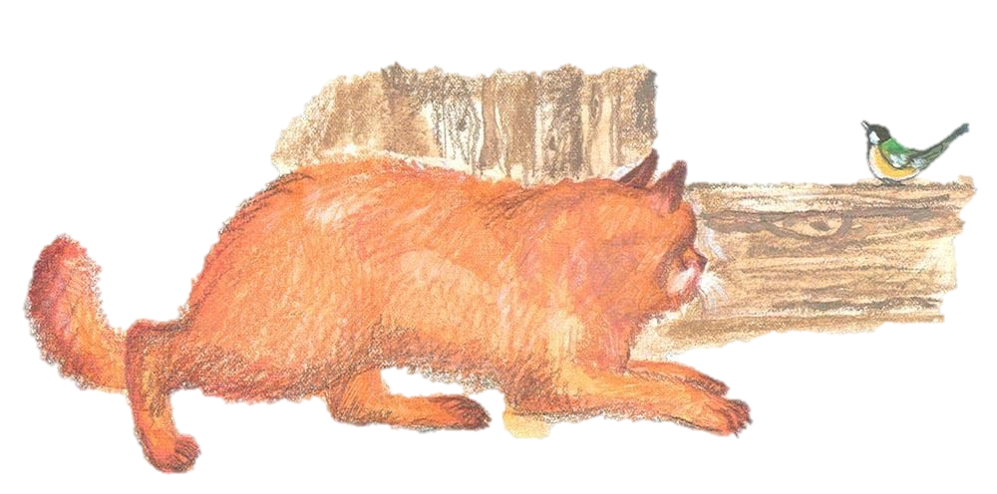

Slide 3
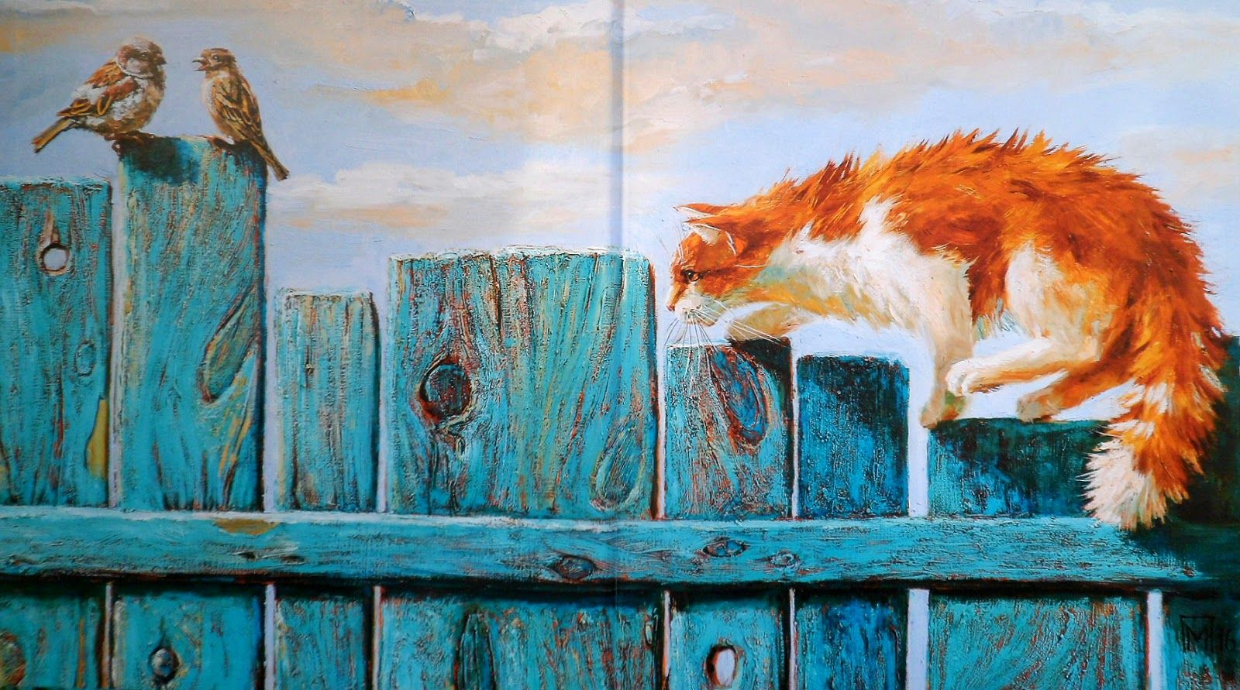

Slide 4
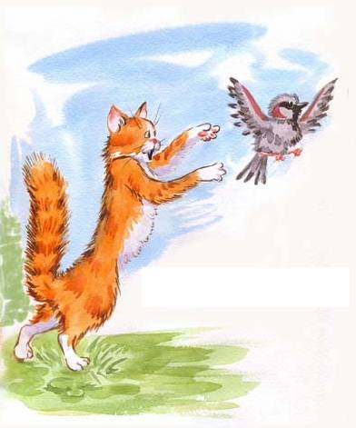


Slide 5
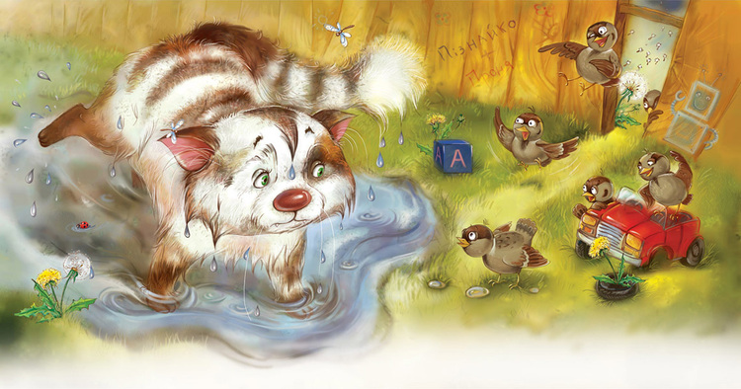

Slide 6


Slide 7

«Как ручеек луговую ромашку напоил».

Slide 8


Slide 9


Slide 10


Slide 11


Slide 12

«Капельки Росы на Цветке».

Slide 13
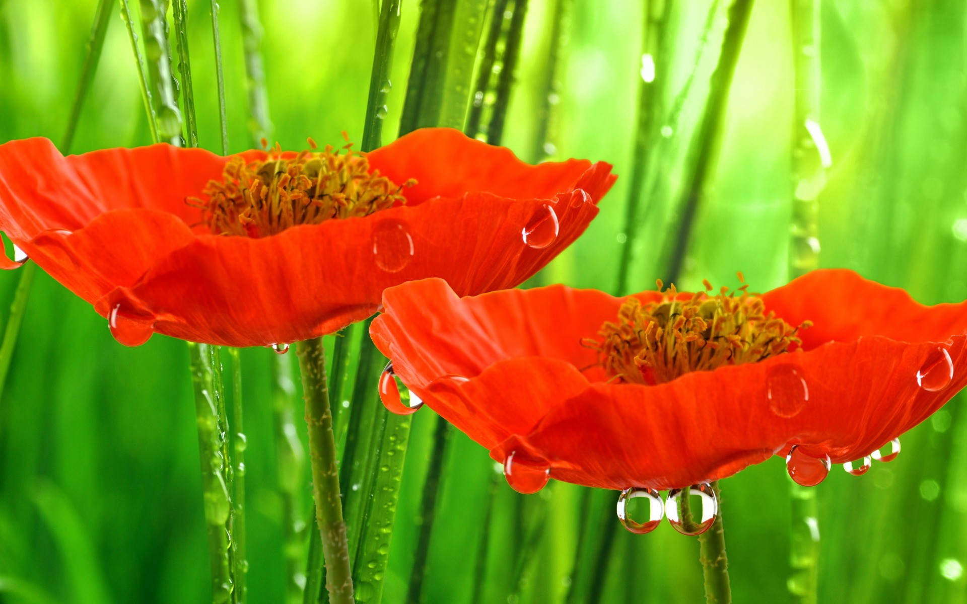

Slide 14

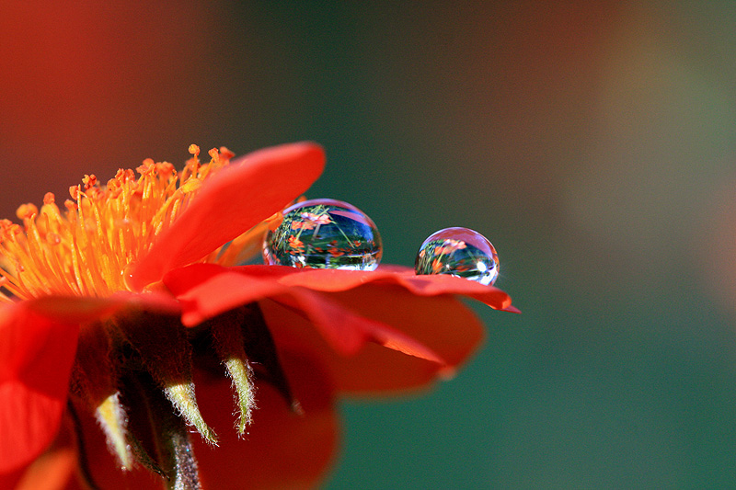

Slide 15
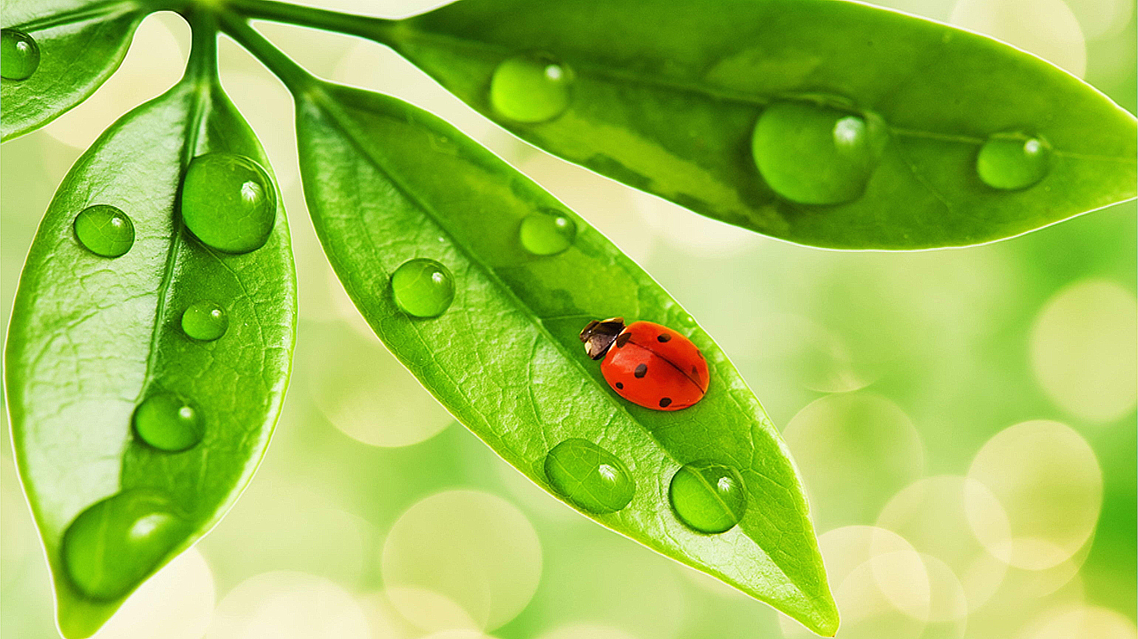

Slide 16


Slide 17


